Slide 1
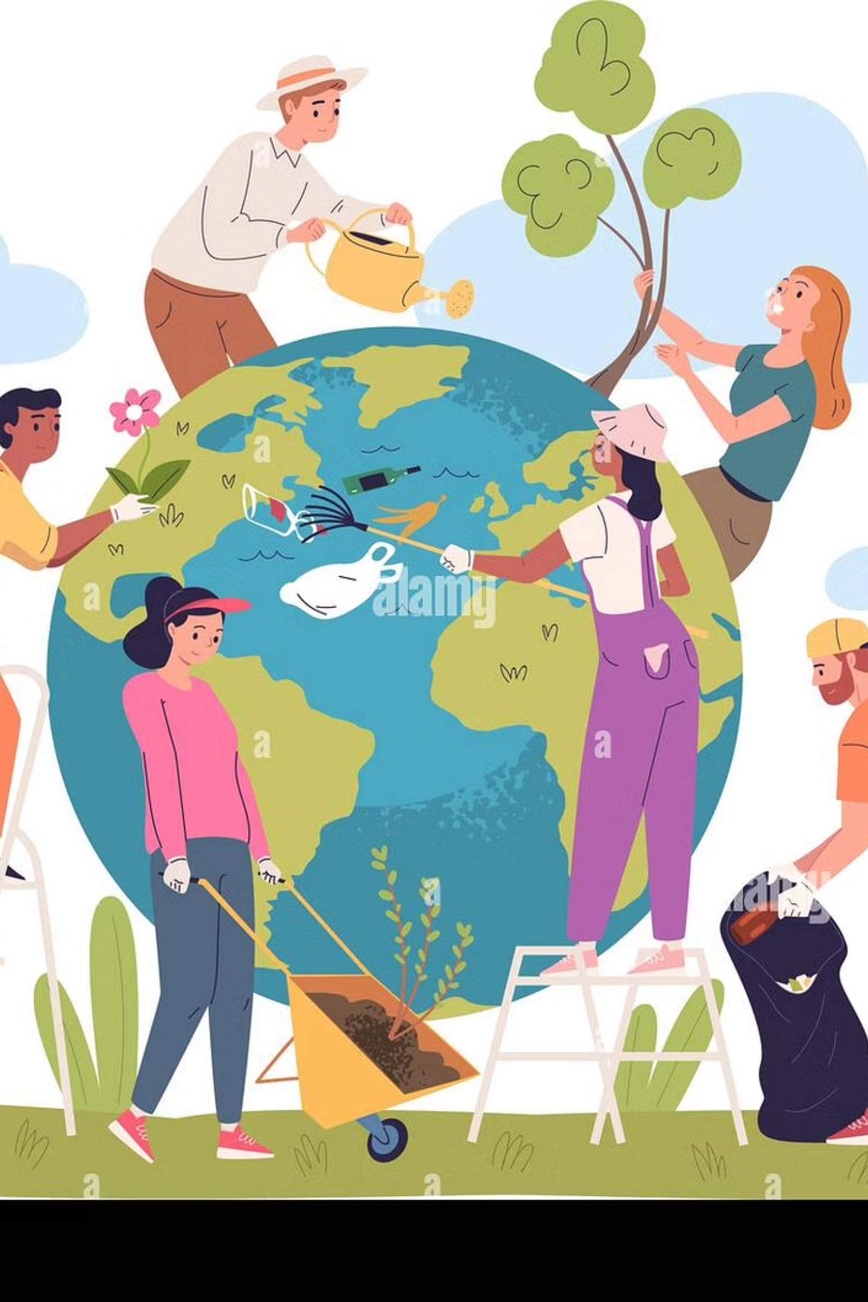
Poluição: Um Mundo Mais Limpo Começa Connosco!
Juntos podemos aprender o que é a poluição e descobrir como cada um de nós pode ajudar a proteger o nosso planeta.

Slide 2
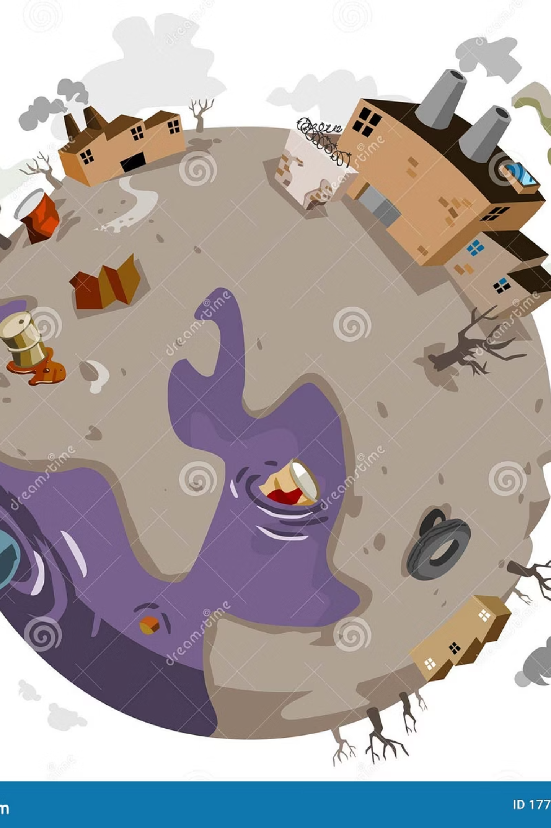
O Que é a Poluição?
💨 No Ar
💧 Na Água
O fumo das fábricas e dos carros suja o ar que respiramos todos os dias.
O lixo e os produtos químicos poluem rios, lagos e oceanos.
🌱 Na Terra
O lixo espalhado no chão contamina a terra onde os animais vivem e as plantas crescem.

Slide 3
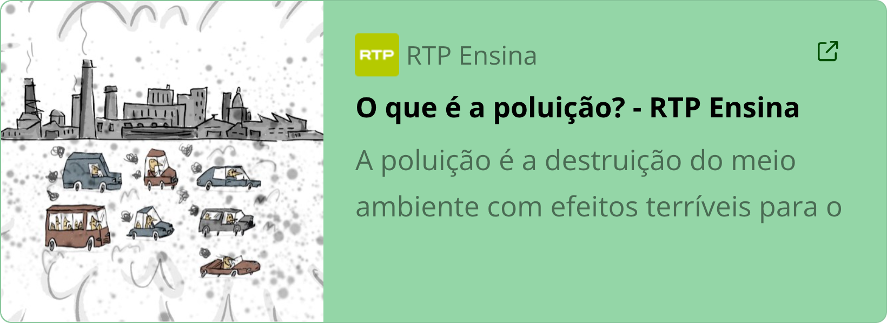
Vídeo Explicativo

Slide 4
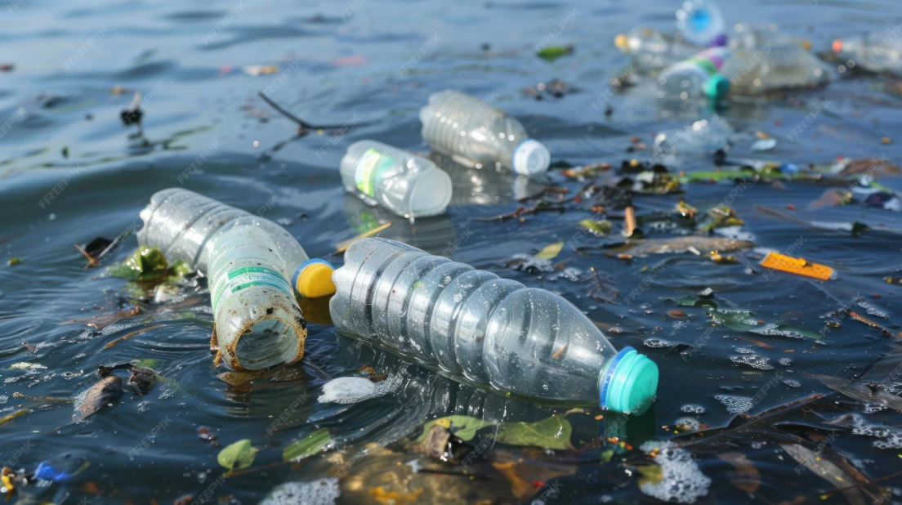

Poluição da Água: Rios e Oceanos Tristes
O que acontece quando o lixo vai para a água?
Quando atiramos garrafas, sacos e outros resíduos para a água, os animais aquáticos ficam em perigo. Os peixes podem engolir plástico e as aves marinhas ficam presas nas embalagens.
Os oceanos têm mais de 8 milhões de toneladas de plástico novo por ano!

Slide 5
Atividade: O Rio Limpo vs. O Rio Sujo
Como fazer a atividade?
🪣 Rio Limpo
🗑️ Rio Sujo
Usar duas caixas de papelão com água: uma limpa e outra com recortes de revista a simular lixo. Observar a diferença e discutir o impacto na vida aquática.
Água transparente, peixes saudáveis e plantas aquáticas a crescer.
Água turva com lixo à superfície. Animais e plantas não conseguem sobreviver.
O que vês de diferente nas duas caixas?
Onde preferirias viver se fosses um peixe?
O que podemos fazer para manter a água limpa?

Slide 6
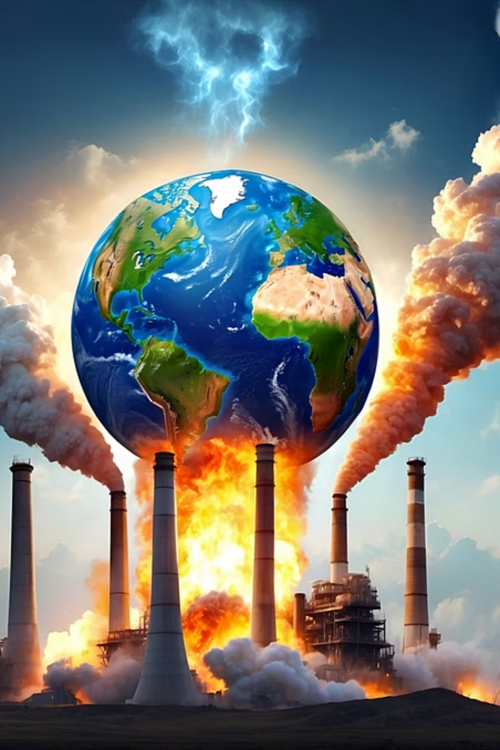

Poluição do Ar: O Céu Que Tosse
As fábricas libertam fumo
As chaminés das fábricas lançam gases nocivos para a atmosfera.
Os carros poluem
Os veículos a gasolina e a gasóleo emitem gases que sujam o ar nas cidades.
Nós sentimos os efeitos
O ar poluído pode causar tosse, dificuldade em respirar e outros problemas de saúde.

Slide 7
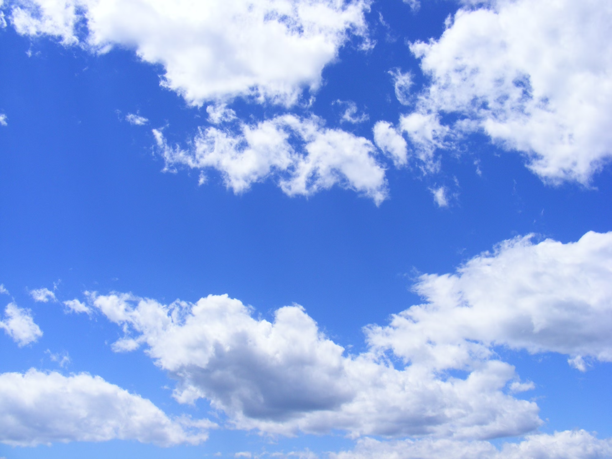
Atividade: O Ar Que Respiramos
🎨 Vamos desenhar o ar!
Usa as tuas canetas coloridas para mostrar a diferença entre o ar limpo e o ar poluído.
Ar Limpo ✨
Ar Sujo 😷
Azul claro, sol brilhante, árvores verdes e pessoas felizes.
Cinzento escuro, fumo, pessoas a tossir e animais tristes.

Slide 8
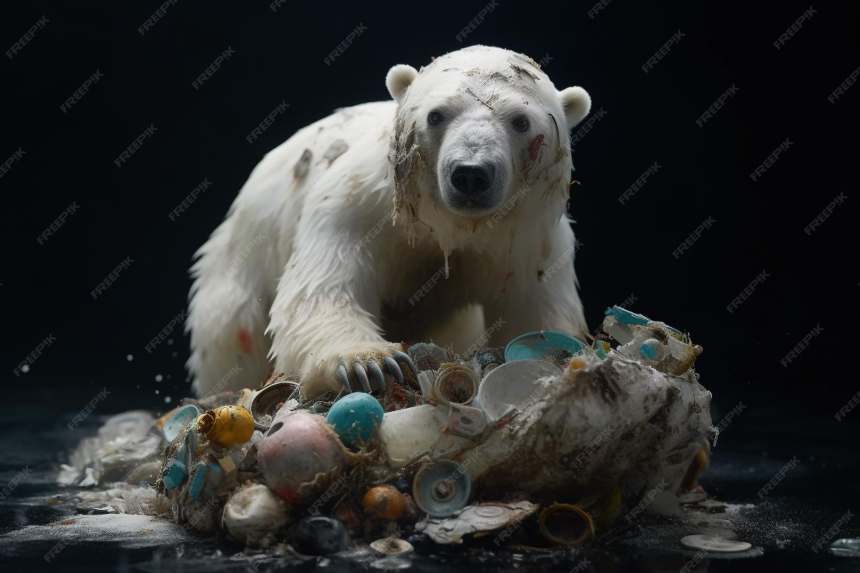
Poluição da Terra: O Chão Que Chora
Onde vai parar todo o lixo que produzimos?
Cada pessoa produz em média 1,5 kg de lixo por dia. Grande parte acaba em lixeiras, mas muito fica espalhado no chão, nos campos e nas florestas.
O lixo contamina o solo onde crescem os alimentos
Os animais podem engolir detritos perigosos
As substâncias tóxicas chegam às águas subterrâneas

Slide 9
Atividade: O Que Podemos Fazer?
Vamos criar um cartaz coletivo com as nossas ideias para cuidar do planeta!
Reciclar
Reutilizar
Separar o lixo nos ecopontos corretos: papel, plástico, vidro e orgânico.
Dar nova vida a objetos antes de os deitar fora. Uma garrafa pode tornar-se um vaso!
Não Deitar Lixo
Poupar Recursos
Usar sempre o caixote do lixo e apanhar o que vemos no chão.
Usar menos água, luz e plástico no nosso dia a dia em casa e na escola.

Slide 10
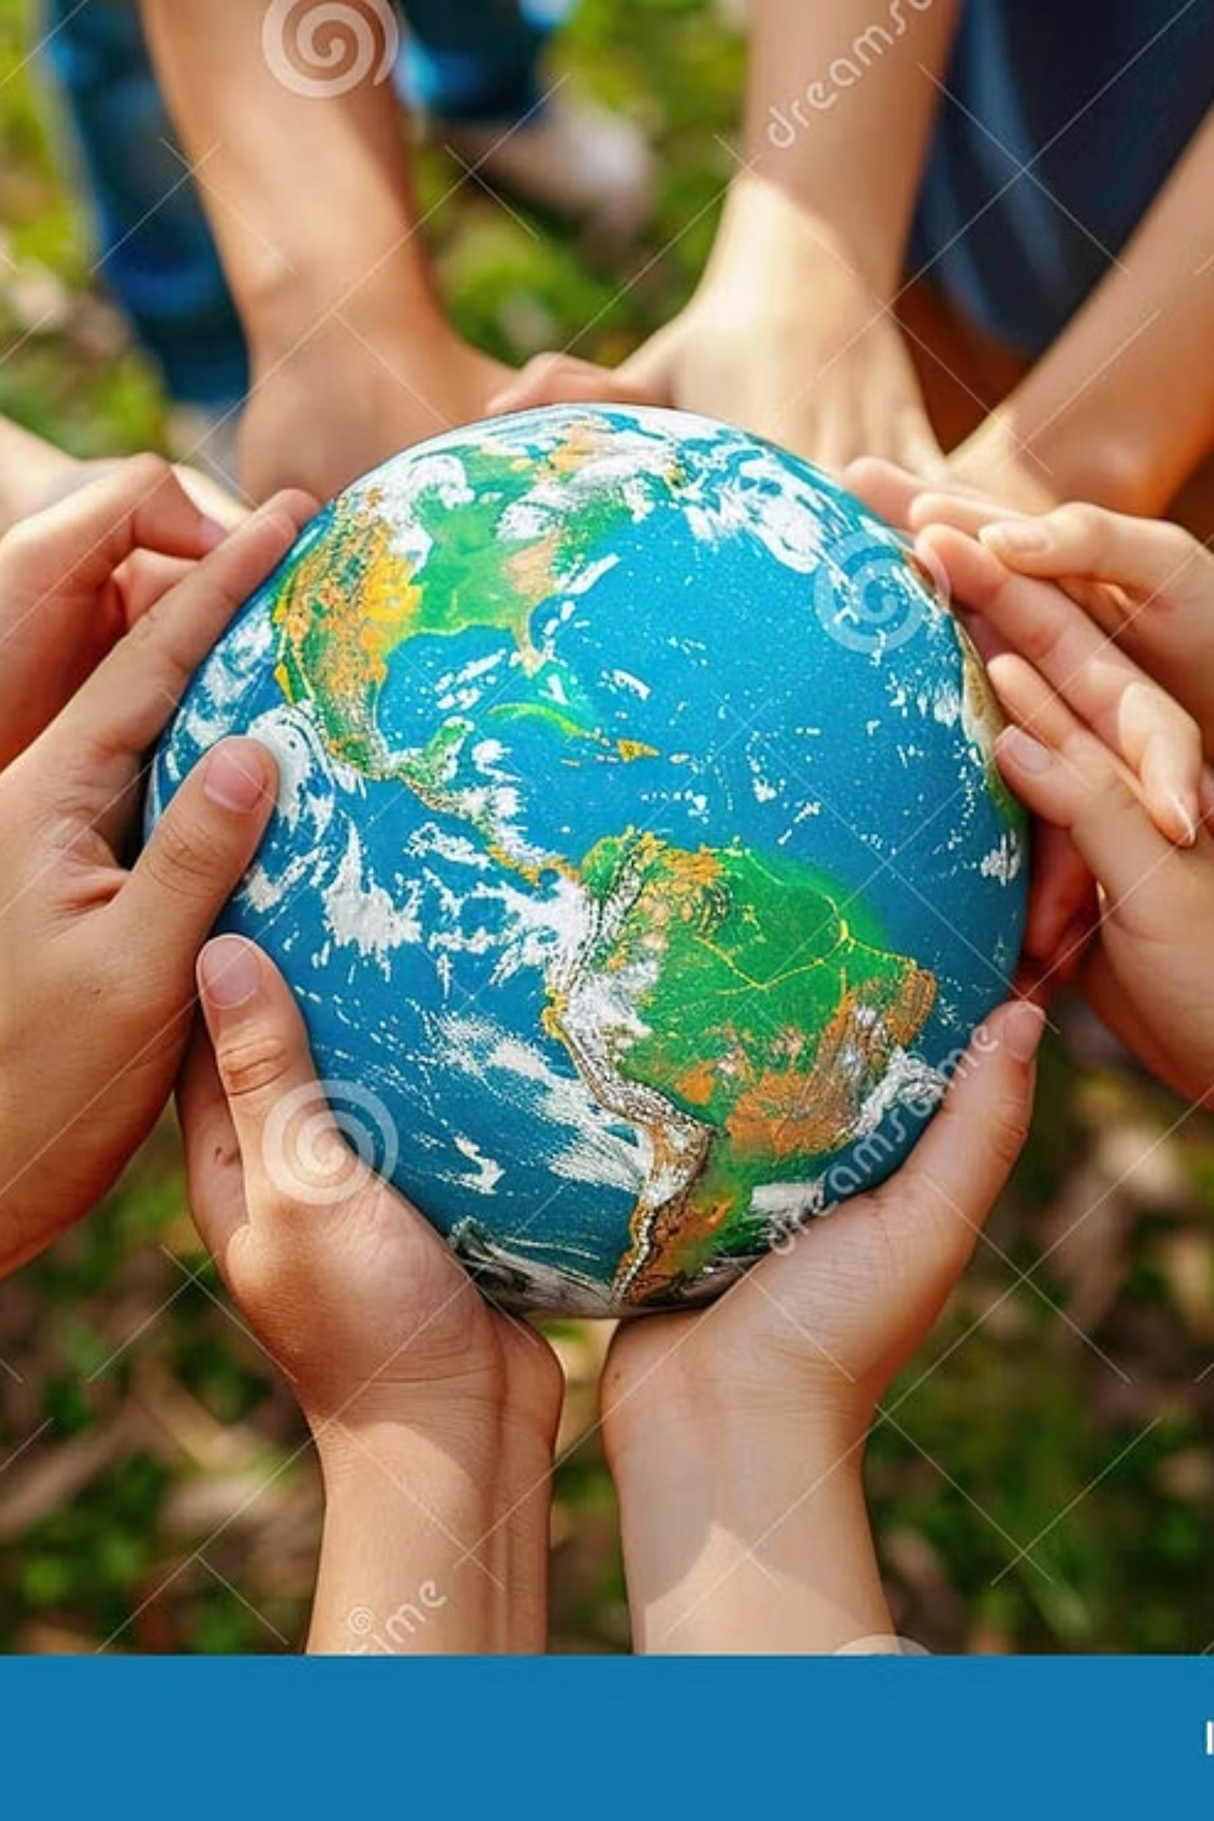
Pequenos Guardiões do Planeta
"Somos todos responsáveis por cuidar da nossa casa!"
🏠 Em Casa
🏫 Na Escola
Separa o lixo e poupa energia e água.
Partilha o que aprendeste com os teus amigos e professores.
🌳 Lá Fora
Nunca deixes lixo na rua, nos parques ou na praia.

Slide 11
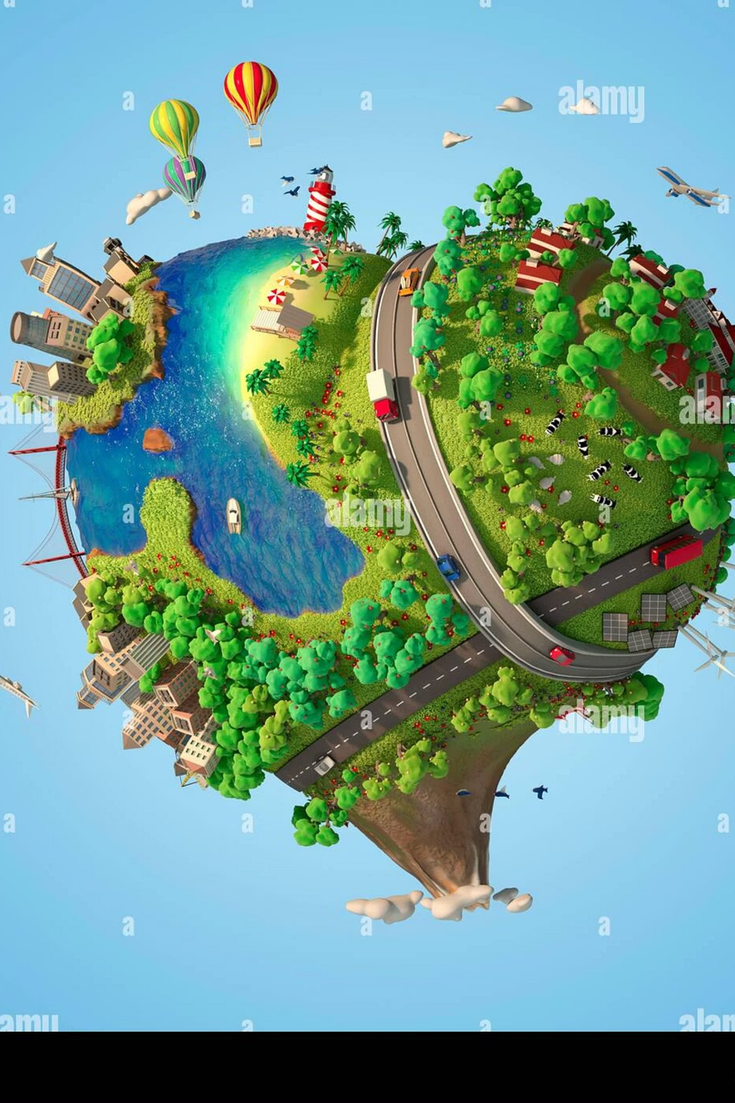
Um Futuro Mais Verde!
Cada pequena ação conta. Quando cuidamos do nosso planeta, estamos a proteger os animais, as plantas e as pessoas que vivem nele — incluindo nós próprios!
💚 Vamos juntos fazer a diferença!

Slide 12
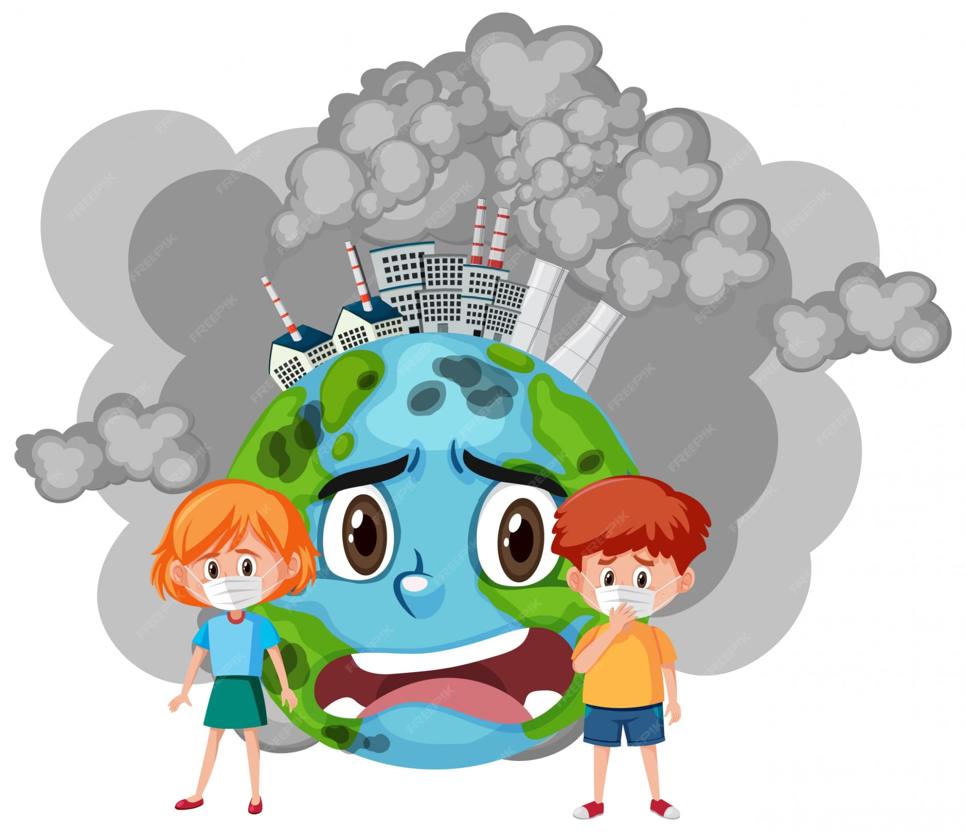
Jogo: Salva o Planeta!
Vamos jogar! Lê cada cenário e escolhe a melhor forma de ajudar o nosso planeta. Cada ação conta!
Garrafa Esquecida no Parque
Encontras uma garrafa de plástico vazia no meio do parque. O que fazes?
✅ Apanhas a garrafa e colocas no ecoponto amarelo!
Luzes Acessas sem Ninguém
Sais do quarto para ir brincar e deixas a luz acesa. O que deves fazer?
✅ Voltas atrás e apagas a luz para poupar energia!
Torneira a Pingar
Depois de lavar as mãos, vês que a torneira da casa de banho está a pingar. Como resolves?
✅ Fechas bem a torneira para não desperdiçar uma única gota de água!
Fumo do Carro
O carro dos teus pais está a libertar muito fumo. O que podem fazer?
✅ Sugeres irem de bicicleta ou a pé para lugares perto!

